Slide 1


Slide 2


Slide 3

Notes:
Bespreek dit, maximaal 2 punten per persoon.

Slide 4

Notes:
Bespreek dit, maximaal 2 punten per persoon.

Slide 5

Notes:
Bespreek dit, maximaal 2 punten per persoon.

Slide 6

Notes:
Bespreek dit, maximaal 2 punten per persoon.

Slide 7

Notes:
Bespreek dit, maximaal 2 punten per persoon.

Slide 8

Notes:
De tips zijn ook te vinden in de toolkit! Print ze uit en deel ze met anderen.

Slide 9
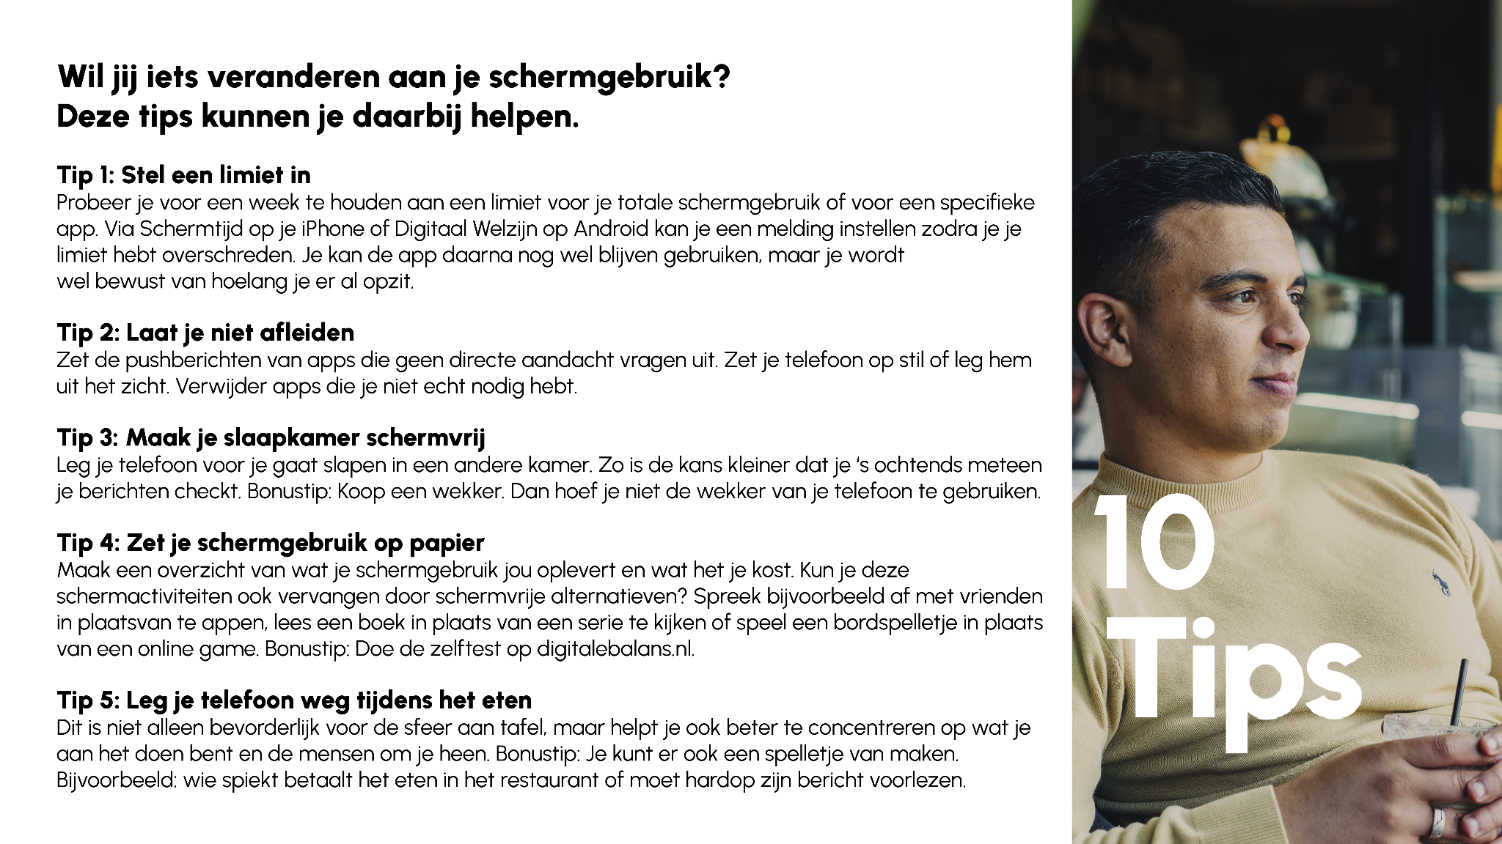

Slide 10
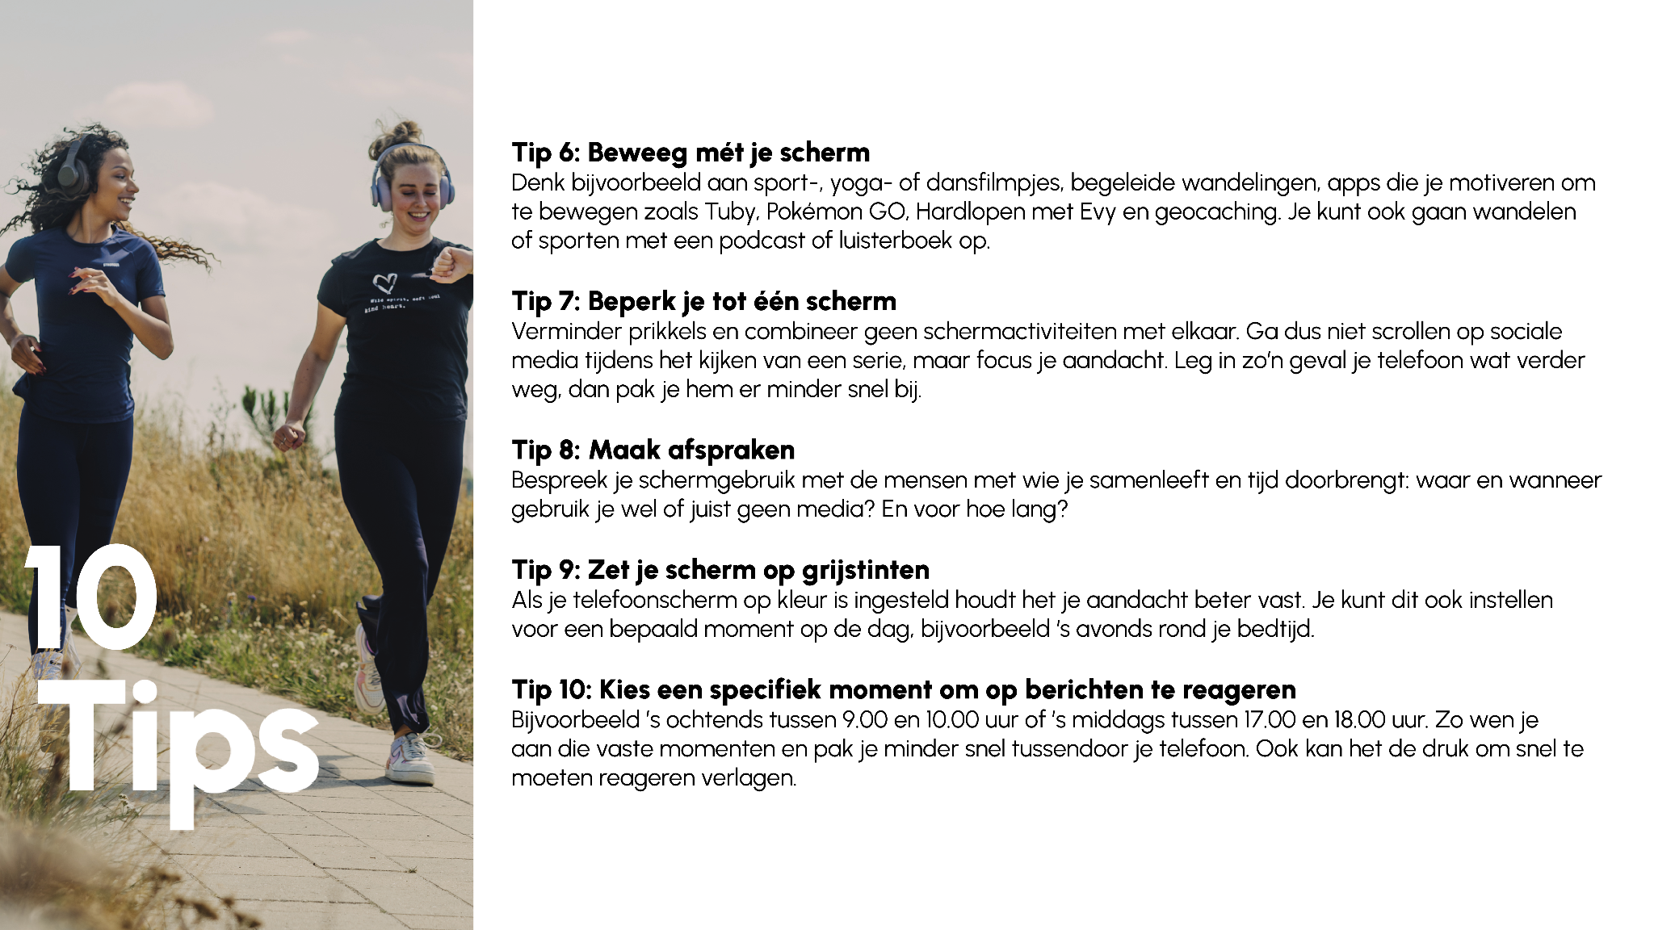

Slide 11

Titel
Voeg hier inhoud toe!
Notes:
Wil je nog meer inhoud toevoegen? Gebruik deze vier slides!

Slide 12

Titel
Voeg hier inhoud toe!

Slide 13

Voeg hier inhoud toe!

Slide 14

Titel
Voeg hier inhoud toe!

